Slide 1
Enterální výživa kriticky nemocných
MUDr. Iveta Zimová
KARIM FN Brno
LF MU Brno

Slide 2
Obsah :
obecné principy nutriční podpory kriticky nemocných
enterální výživa u kriticky nemocných

Slide 3
Nutriční podpora kriticky nemocného
vytváří optimální podmínky pro jeho
anabolické a reparační procesy, pro
obranné mechanizmy, autoregulaci a
ve svých důsledcích i prostředí pro
úspěch cílené léčby.

Slide 4
Prospektivní randomizované klinické studie
hodnotící krátkodobý i dlouhodobý léčebný
výsledek dokládají příznivý efekt nutriční
podpory na snížení morbidity, četnosti
infekčních komplikací, mortality, délky
hospitalizace na JIP i celkově v nemocnici a
také ekonomický přínos.
Kurz IM Brno 2010

Slide 5
Guidelines for the Provision and Assessment of Nutrition Support Therapy in the Adult Critically Ill Patient:
Society of Critical Care Medicine (SCCM) and American Society for Parenteral and Enteral Nutrition (A.S.P.E.N.)
Journal of Parenteral and Enteral Nutrition
Volume 40 Number 2 February 2016 159–211
c 2016 American Society for Parenteral and Enteral Nutrition
and Society of Critical Care Medicine
DOI: 10.1177/0148607115621863 jpen.sagepub.com
hosted at online.sagepub.com

Slide 6
ESPEN Guidelines on Enteral Nutrition : Intensive care (2006)
ESPEN Guidelines on Parenteral Nutrition:
Intensive care (2009)
Canadian Clinical Practice Guidelines for
Nutrition Support in Mechanically
Ventilated, Critically Ill Adult Patients (2009)

Slide 7
Strategie nutriční podpory se posunula do nutriční terapie
vliv na metabolickou odpověď na stres
prevence buněčného oxidativního stresu
modulace imunitní odpovědi
Časná enterální výživa s adekvátní dodávkou makro a mikronutrientů a s pečlivou kontrolou glykemie je proaktivní terapeutickou strategií, která má vliv na tíži onemocnění, četnost komplikací, zkrácení doby hospitalizace na JIP a příznivě ovlivňuje outcome pacienta

Slide 8
Cíl nutriční podpory
zjistit a napravit preexistující
malnutrici
zabránit progresivní bílkovinné a
energetické malnutrici
optimalizovat pacientovu metabolickou
situaci
snížit morbiditu a zkrátit období
rekonvalescence

Slide 9
Změny metabolizmu ve stresu
aktivace osy hypothalamus – hypofýza -nadledviny
zvýšení hladiny korizolu, katecholaminů, glukagonu
inzulinorezistence
stimulace glykogenolýzy a glukoneogenézy
zvýšení metabolizmu bílkovin
proteolýza s úbytkem svalové hmoty
zvýšené ztráty N 40 g/den a více

Slide 10
Na rozdíl od metabolických změn při
hladovění se v kritickém stavu
energetickým substrátem stávají
tělu vlastní struktury v důsledku
typicky stresem změněného
hormonálního profilu.

Slide 11
Algoritmus nutriční podpory v IP
stanovení nutričního rizika při přijetí na JIP,
kalkulace energetické a proteinové potřeby - stanovení nutričního cíle
zahájení EV 24-48 hod. od rozvoje kritického stavu,
dosažení nutričního cíle v prvním týdnu hospitalizace na JIP
prevence a redukce rizika aspirace, ovlivnění tolerance EV
implementace protokolu EV
časný start PV u pacientů s vysokým nutričním rizikem pokud je EV kontraindikovaná nebo není dostatečná

Slide 12
A.S.P.E.N. Guidelines for the Provision and Assessment of Nutrition Support Therapy in the Adult Critically Ill Patient:
konsenzus expertů :
NRS – Nutritional Risk Score ev. NUTRIC score by mělo být stanoveno u každého pacienta přijímaného na JIP
NRS > 3 nutriční riziko
NUTRIC > 5 ( NUTRIC s IL6 >6) vysoké nutriční riziko

Slide 13
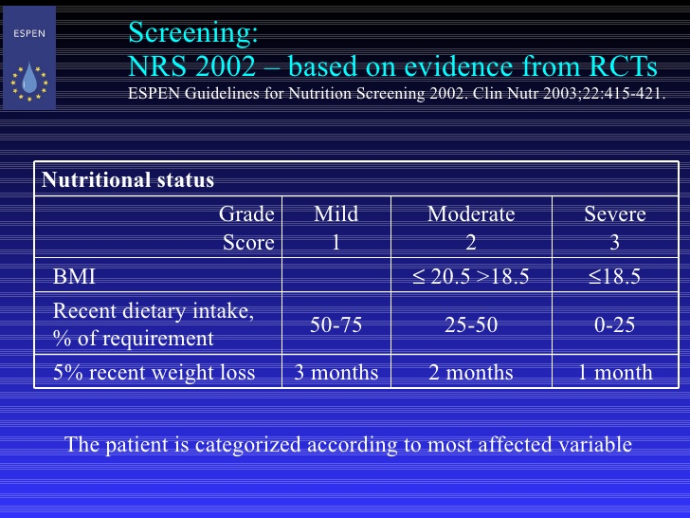
NRS 2002

Slide 14
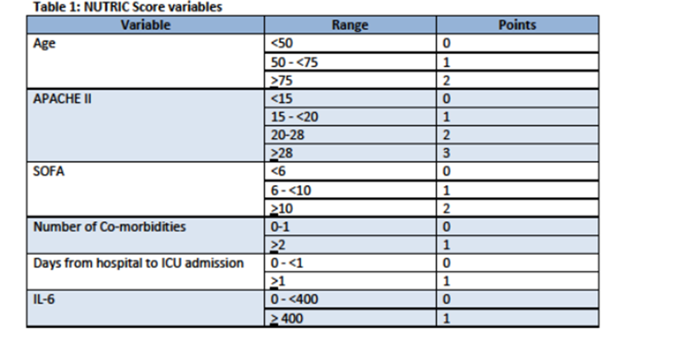
NUTRIC Score

Slide 15
A.S.P.E.N. Guidelines for the Provision and Assessment of Nutrition Support Therapy in the Adult Critically Ill Patient:
pacienti s normálním nutričním stavem či s nízkým
nutričním rizikem a s méně závažným onemocněním
(NRS 2002 ≤3 nebo NUTRIC skóre ≤5)
nevyžadují speciální nutriční intervenci v prvním týdnu
hospitalizace na JIP (doporučení expertů)
nicméně i u této skupiny pacientů je nutné denně
hodnotit jejich metabolickou situaci, tíží onemocnění a
při zhoršení stavu zahájit nutriční podporu

Slide 16
A.S.P.E.N. Guidelines for the Provision and Assessment of Nutrition Support Therapy in the Adult Critically Ill Patient:
u pacientů s vysokým nutričním rizikem ( NRS 2002 ≥5
nebo NUTRIC score ≥5, bez interleukin 6) nebo u těžce
malnutričních pacientů by měl být dosažen nutriční cíl
co nejrychleji v závislosti od tolerance pacienta a za
přísné monitorace s ohledem na refeeding sy
(konsenzus expertů)
Dosažení >80% stanoveného energetického a
proteinového cíle v průběhu 48–72 h by mělo vést ke
klinickému benefitu EV v prvním týdnu hospitalizace.

Slide 17
Stanovení energetické potřeby
ideálně nepřímá kalorimetrie
Metabolické studie indirektní kalorimetrií u pacientů
v intenzivní péči stanovily, že průměrná kalorická
potřeba pacienta v prvním týdnu kritického stavu
dosahuje 20 - 25 kcal (84 – 105 kJ)/kg NBW/den.
Po zlepšení klinického stavu pacienta je plně
indikováno navýšení energetického přívodu na
30-35 kcal (126 -147kJ)/kg NBW/den
( Zanello 2006).

Slide 18
Stanovení aktuální energetické potřeby
BMI do 30, 25-30kcal/kg AcBW/d,
BMI 30-50, 11-14kcal/kg AcBW/d
BMI nad 50, 20-25kcal/kg IBW/d
Dle ASPEN

Slide 19
Stanovení adekvátní dodávky proteinů
doporučena dávka proteinů 1,2–2,0 g/kg NBW/den,
u pacientů popálených a polytraumatizovaných dokonce ještě vyšší
monitorování N- bilance není pro stanovení potřeby proteinů u kriticky nemocných validní, stejně tak i sledování sérových proteinů (albumin, prealbumin, transferin atd)

Slide 20
Timing nutriční podpory
Nutriční podpora u kriticky nemocného pacienta se
zahajuje ihned po zvládnutí šoku , t.j. po dosažení
hemodynamické stability
adekvátní perfuzní tlak
MAP ≥60 mm Hg.
stabilní dávky vasopresorické podpory
stabilní nebo klesající laktát a ustupující metabolická acidóza

Slide 21
Vazba mezi nutričním excesem a infekcí
Kurz IM Brno 2010
potenciace oxidativních procesů
zvýšená produkce volných radikálů
dysbalance imunitních funkcí
vyšší výskyt infekčních komplikací i při
těsné kontrole glykémie
N.H.W. Loh , R.D. Griffiths ,
Yearbook of Intensive Care and Emergency Medicine 2009

Slide 22
Vazba mezi nutričním excesem a infekcí
Kurz IM Brno 2010
Pokud zabráníme nutričnímu excesu u
kriticky nemocného:
pozitivně ovlivníme kontrolu glykémie
zkrátíme dobu hospitalizace na JIP
snížíme počet UPV dnů
snížíme výskyt infekčních komplikací
N.H.W. Loh , R.D. Griffiths ,
Yearbook of Intensive Care and Emergency Medicine 2009

Slide 23
Volba výživy
preference EV před PV
zahájení časné EV 24-48 hod od přijmu
časný start PV u pacientů s vysokým nutričním rizikem pokud je EV kontraindikovaná nebo není dostatečná

Slide 24
Enterální výživa
renesance enterální výživy
po 7 dnech nedostatečného p.o. příjmu
nastává poškození GIT včetně střevního
lymfatického systému (GALT) s následnou
poruchou funkční integrity střevního traktu
takto alterovaný GIT se stává zdrojem
proinflamatorních procesů
u kriticky nemocných je tato doba ještě kratší

Slide 25
Výhody enterální výživy
lepší utilizace nutrientů
zachování struktury a funkce střeva
se snížením bakteriální translokace
stimulační účinky na motilitu GIT
produkce mediátorů v GIT - adenosin,
NO - dilatace mesenterického řečiště
(splanchnická hypoperfuze se podílí
na patogenezi MOF)

Slide 26
Výhody enterální výživy
podporuje normální střevní mikroflóru a trvalou sekreci střevního IgA
snižuje riziko rozvoje cholestázy a jaterní steatózy
je méně nákladná
včasné nasazení enterální nutriční podpory je úzce spjaté s nižším výskytem infekčních komplikací a s lepším celkovým léčebným výsledkem u kriticky nemocných

Slide 27
předpoklad krátkodobé výživy (méně než 3–6
týdnů) – aplikace sondou nasogastrickou nebo
nasojejunální
předpoklad dlouhodobé výživy vyžaduje
chirurgickou jejunostomii nebo
perkutánní gastrostomii

Slide 28
Enterální výživa
před zahájením EV zhodnotit funkci GIT, nicméně pro start EV není podmínkou auskultačně přítomna peristaltika
u většiny kriticky nemocných pacientů je akceptovatelné zahájit EV do žaludku
dosažení >80% stanoveného energetického a proteinového cíle v průběhu 48–72 h by mělo vést ke klinickému benefitu EV v prvním týdnu hospitalizace

Slide 29
Enterální výživa
u pacientů s vysokým rizikem aspirace a u pacientů s intolerancí gastrické EV se doporučuje postpylorická aplikace EV
u pacientů s vysokým rizikem aspirace se doporučuje podpořit motilitu GIT podáním prokinetik

Slide 30
Enterální výživa při oběhovém selhání
pacient s oběhovým selháním – pokles CO
pokles DO₂ ve splanchnickém řečišti
hemodynamická adaptace na enterální výživu
lokální vzestup VO₂ v GIT
zvýšení splanchnické extrakce O₂
důsledkem může být pokles DO₂ do vitálně důležitých orgánů
M.M. Berger a R.I. Chiolero
Yearbook of Intensive Care and Emergency Medicine 2009

Slide 31
Enterální výživa při oběhovém selhání
vysoký počet GIT komplikací u této kategorie pacientů
opatrné nasazení kontinuálně aplikované enterální výživy při důsledné abdominální monitoraci
sledování odpadů ze sondy
známky splanchnické hypoperfuze – pokles pH_{i}, vzestup laktátu, zvýšení IAP, průjem, obstipace, atd.
M.M. Berger a R.I. Chiolero
Yearbook of Intensive Care and Emergency Medicine 2009
Kurz IM Brno 2010

Slide 32
Protokol EV
je doporučeno zavedení a používání protokolu EV
je doporučen „volume – based“ protokol EV
(stanovený cíl EV v ml/den místo hodinové rychlosti EV)
„ top-down “ protokol (užívá současně více různých
strategií k podpoře tolerance EV - „volume – based“
strategie v kombinaci s prokinetiky + iniciálně
postpylorická výživa
Protokol definuje cíl EV, rychlost infuse, speciální ordinace - měření
GRV, frekvence proplachů, podmínky a problémy při kterých by měla
být EV upravena či zastavena.

Slide 33
Přípravky pro enterální výživu
Standardní roztoky s nebo bez vlákniny:
obsahují 1kcal/ml nebo 1,5 kcal/ml
většina přípravků pokrývá běžné potřeby elektrolytů, vitamínů a stopových prvků a případné zvýšené nároky je nutné hradit parenterálně
vhodné k enterální výživě u pacientů s dobrým výchozím nutričním stavem, bez nutnosti restrikce objemu tekutin,
poměr 1gN : 130 – 140 np- kcal vhodný pro anabolický metabolizmus

Slide 34
Vláknina
zlepšuje bariérovou funkci střeva
upravuje střevní mikroflóru
upravuje konzistenci stolice
upravuje funkci tenkého střeva
je fermentovaná střevními bakteriemi v tlustém střevě a produktem této fermentace jsou SCFA, které jsou důležitým energetickým substrátem pro buňky tlustého střeva

Slide 35
EV „Intensive“ i „High Protein/Energy“
obsah B 65-100g /l - dávka proteinu potřebná v akutním stavu (min. 80% proteinového cíle)
obsah E 1200-1500kcal/l → adekvátní dávka energie potřebná k utilizaci proteinu (min. 50 - 60% kalorického cíle)
stresový poměr E/N = 75-125 (50-100) :1gN
rozdíl může být v poměru komponent výživy koncipované s rozdílnými cíli (MCT, ω3-MK, antioxidanty, poměr solubilní/nesolubilní vláknina, …
gastrické i jejunální podání možné (kasein x syrovátka)

Slide 36
HIGH PROTEIN (+ENERGY) (+FIBRE) | Nutrison Protein Plus Multifibre | Nutricomp Energy HP (Fibre) | Fresubin 2kcal HP (Fibre) | Novasource GI Advance | Jevity Plus HP
balení (ml) | 500 | 500/1000 | 500 | 500 | 500
v 1000ml | POLYMER | POLYMER | POLYMER | POLYMER | POLYMER
E (kcal) | 1280 | 1560 | 2000 | 1550 | 1310
B (g) | 63 | 75 | 100 | 96 | 82
S (g | 141 | 188 | 167 | 175 | 142
T (g) | 49 | 50 | 100 | 47 | 43
vláknina | 15 | (20) | (15) | 22 | 5
kcal E/g N | 127(95):1 | 130(105):1 | 125(100):1 | 101(76):1 | 100(75):1
INTENSIVE | Nutrison Advanced Protison | Nutricomp Intensive | Peptamen AF | Fresubin Intensive | Peptamen Intense
balení (ml) | 500 | 500 | 500 | 500 | 500
ve 1000ml | POLYMER | POLYMER | OLIGOMER | OLIGOMER | OLIGOMER
E (kcal) | 1280 | 1300 | 1520 | 1220 | 1000
B (g) | 75 | 65 | 94 | 100 | 93
S (g) | 154 | 130 | 140 | 129 | 73
T (g) | 37 | 58 | 65 | 32 | 37
vláknina | 15 | <0,1g | 0 | 6,4g | 0
kcal E/g N | 107(89):1 | 125(100):1 | 101(84):1 | 76(51):1 | 67(42):1
zdroj: NT FN Brno

Slide 37
Speciální enterální výživy
Diabetes
polymerní, nutričně definované enterální výživy
většina energie je dodána ve formě tuků
příznivě upravený poměr ω -6 a ω -3 MK
glycidová složka je tvořena především rostlinným škrobem s pomalou hydrolýzou a vstřebáváním
přídavek vlákniny
výhodou je použití u pacientů s obtížně korigovatelným glykemickým profilem.
Glucerna select, Diason, Diben, Diben HP

Slide 38
Speciální enterální výživy
Nepro HP
polymerní, nutričně definovaná enterální výživa
1,8 kcal/ml
nízký obsah K a Na
poměr 1g N : 100 np- kcal
renální selhání
restrikce tekutin

Slide 39
Speciální enterální výživy
Pulmocare
kompletní balancovaný nutriční preparát
1,5 kcal v 1ml
vyšší obsah tuků jako zdroje energie
enterální výživa vhodná pro pacienty s CHOPN a při obtížném weaningu

Slide 40
Speciální enterální výživy
Cubison
polymerní, nutričně definovaná enterální výživa
1 ml = 1 kcal
vysoký obsah bílkovin a argininu
MCT tuky
určena k nutriční podpoře u pacientů s proleženinami
vzhledem k obsahu argininu není vhodná pro pacienty v kritickém stavu (sepse atd..)

Slide 41
Speciální enterální výživy
Reconvan
plnohodnotná enterální výživa 1 kcal v 1 ml
imunomodulační efekt
bohatá na glutamin
vysoký obsah omega-3 mastných kyselin
obsahuje arginin a selen
doporučen u malnutričních onkologických pacientů
v pooperačním období
dekubity

Slide 42
Intestamin
glutamin 6g/100 ml
tributyrin (3 molekuly butyrátu + glycerol)
- zdroj energie pro slizniční buňky GIT ,
protizánětlivý efekt
antioxidanty – vit. C,E, beta-karoten, Se, Zn,
0,5 kcal v 1ml
neplní funkci kompletní enterální výživy

Slide 43
Tolerance enterální výživy
denně hodnotit toleranci EV,
cílem je zabránit neadekvátnímu nutričnímu příjmu
ordinace nic p.o., nic do NGS v průběhu diagnostických a terapeutických procedur by se měla minimalizovat - prevence rozvoje ileu a nedostatečné výživy
intolerance EV – zvracení, bolestí břicha, břišní distenze, dyskomfort pacienta, vysoký odpad z NGS, průjem, vymizelá peristaltika

Slide 44
Reziduální gastrický objem
rutinní monitorace reziduálního gastrického objemu (GRV) u pacientů s EV se nedoporučuje (ASPEN)
pokud se monitoruje reziduální gastrický objem není doporučeno zastavení EV při odpadu <500 ml v případě, že nejsou přítomny známky GIT intolerance
zvýšit pozornost při GRV 200- 500 ml

Slide 45
Terapie dysfunkce GIT
vždy vyloučit organickou příčinu potíží
redukovat/vysadit rizikovou medikaci
pamatovat na tekutinový management
dle počtu a tíže symptomů zpomalení EV o 50% (nevysazovat)
stop EV pouze při KI podávání, jinak zachovat trofickou dávkou 10-20ml/h, resp. < 250-500 ml/d
při intoleranci horního GIT: zvážit podávání EV jejunálně (NGS+NJS, biluminální sonda) a přidat prokinetika
při intoleranci dolního GIT: vyloučení infekce, symptom. terapie průjmu/zácpy

Slide 46
Podpůrná terapie
  Prokinetika
při gastroparéze :
metoclopramid 3 x 10-20 mg i.v. nebo
60 – 80 mg kontinuálně/ 24 hod
Erytromycin 100 – 300 mg v krátkodobé infuzi
2-3 x denně v případě neúspěchu metoclopramidu

Slide 47
Podpůrná terapie
Antiulceróza:
sucralfate 4 x 1 tbl u všech pacientů s výživou
jejunálně a u pacientů s objemem gastrické
výživy pod 500 ml/24 h.,
nad 1000 ml/24 h. - 1 tbl na začátku noční pauzy
H2 blokátory a PPI podávat pouze u pac. s
vředovou chorobou gastroduodena
(i anamnesticky), u polytraumat, kraniotraumat,
popálenin a u pac. s terapeutickými dávkami
kortikoidů

Slide 48
Včasné zavedení enterální výživy u kriticky nemocného pacienta je nesmírně důležité. Již samotné užití enterální cesty podání živin je schopno významně snížit produkci cytokinů, katabolických hormonů i proteinů akutní fáze a omezit tak metabolický stres organizmu.

Slide 49
Zásady nutriční podpory u pacienta v kritickém stavu
náležité vyšetření nutričního stavu pacienta
stanovení adekvátní potřeby makronutrientů, mikronutrientů, tekutin i elektrolytů
sledování klinického stavu
monitorace tolerance a odpovědi pacienta na
nutriční podporu
vede k minimalizaci komplikací spojených s umělou výživou
Zanello 2006
Kurz IM Brno 2010

Slide 50
Zásady nutriční podpory u pacienta v kritickém stavu
čím je pacient v těžším stavu, tím opatrnější musíme být v dávkách jednotlivých substrátů, nejsme schopni dosáhnout vyrovnanou N-bilanci !
zatížení metabolických drah již beztak přetížených stresem vede ke zhoršování celé řady funkcí vitálně důležitých pro kriticky nemocné

Slide 51
Zásady nutriční podpory u pacienta v kritickém stavu
postupné zvyšování nutriční zátěže
časné zavedení enterální výživy
zvyšování energetické nálože při zlepšování stavu pacienta, který se dostává do anabolické fáze a je schopný zvýšený přísun živin utilizovat.

Slide 52
  Nutriční podpora je neoddělitelnou součástí intenzivní péče o pacienta kriticky nemocného.

